Slide 1


Thương hiệu Web Dịch vụ thiết kế website chuyên nghiệp
Một sản phẩm của
http://www.free-powerpoint-templates-design.com

Slide 2
Gems tech là 1 công ty công nghệ có kinh nghiệm 10 năm về
website và phần mềm.
Giới thiệu về Gems Tech
Các sp chúng tôi gồm có:
Thương hiệu web
G-Office
Velo Spa
Velo Retail
Vanphongre.vn

Slide 3

Lợi ích của Website
Mở rộng tệp khách hàng
Xây dựng thương hiệu
Quảng cáo google, online,….
Tăng doanh thu từ internet.
Tạo sự tin tưởng với khách hàng và sự chuyên nghiệp cho doanh nghiệp.
Kênh tương tác với khách hàng.

Slide 4
Các loại website
Website giới thiệu công ty, doanh nghiệp, …
Thanh toán
Giới thiệu sản phẩm, hàng hóa, dịch vụ, …
Sàn Thương mại điện tử
Bán hàng, sản phẩm, …
Các tính năng mở rộng khác …
Chăm sóc khách hàng

Slide 5
Một website cần những gì?
Tên miền
Hosting
Website
- Các loại tên miền: .vn,
.com, .net, ….
- Tên miền khác nhau như thế nào?
- Tác dụng của tên miền.
- Thiết kế giao diện
- Code
- Nội dung website
- Hosting là gì?
- Tác dụng của hosting.
- Các yêu cầu cấu hình
hosting
Name Here
Name Here
Name Here

Slide 6
Quy trình làm website
Thảo luận phân tích yêu cầu
Thiết kế giao diện, lựa chọn và hiệu chỉnh giao diện
Bắt tay vào xây dựng website
Hướng dẫn vận hành, bàn giao và nghiệm thu

Slide 7
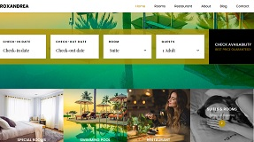
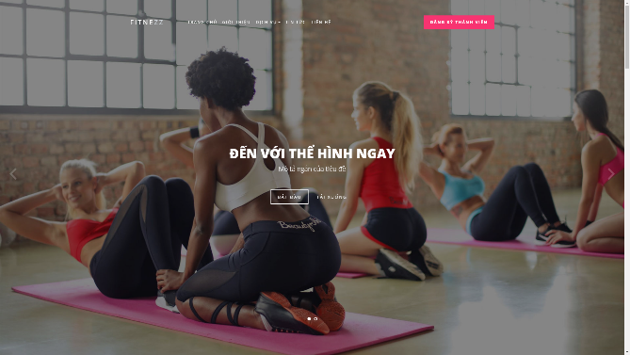
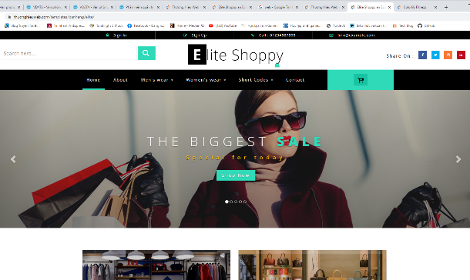
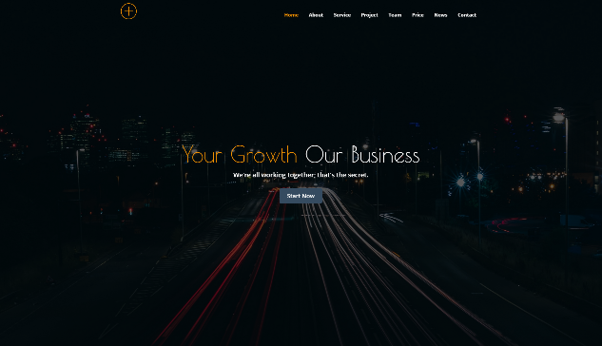
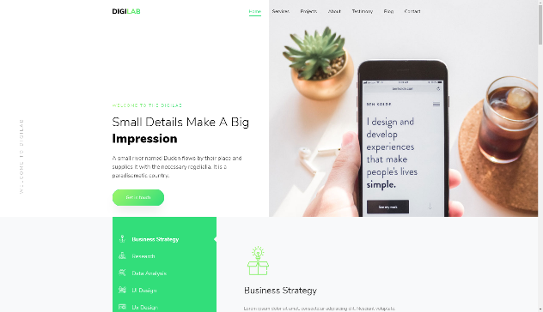
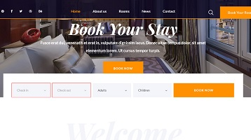
Một số mẫu Website
Roxandrea – Website khách sạn siêu đẹp, cực kì chuyên nghiệp, đẳng cấp 5 sao
Colorlib Fitnezz – Website trung tâm thể hình phong cách đơn giản hiệu quả và ấn tượng
Elite Shoppy – Cửa hàng thời trang thu nhỏ, với giao diện sang trọng, đẳng cấp
Link
Link
Link
Bizplus – Website giới thiệu doanh nghiệp lĩnh vực logistics, dịch vụ công nghiệp
Digilab – website giới thiệu công ty lĩnh vực cung cấp dịch vụ sáng tạo, thẩm mỹ cao
Marimar – Website khách sạn và du lịch, phong cách trẻ trung ấn tượng, hút khách
Link
Link
Link

Slide 8
Một số khách hàng của Thương hiệu Web
Roxandrea – Website khách sạn siêu đẹp, cực kì chuyên nghiệp, đẳng cấp 5 sao
Colorlib Fitnezz – Website trung tâm thể hình phong cách đơn giản hiệu quả và ấn tượng
Elite Shoppy – Cửa hàng thời trang thu nhỏ, với giao diện sang trọng, đẳng cấp
Link
Link
Link
Bizplus – Website giới thiệu doanh nghiệp lĩnh vực logistics, dịch vụ công nghiệp
Digilab – website giới thiệu công ty lĩnh vực cung cấp dịch vụ sáng tạo, thẩm mỹ cao
Marimar – Website khách sạn và du lịch, phong cách trẻ trung ấn tượng, hút khách
Link
Link
Link

Slide 9
Công ty cổ phần đầu tư và công nghệ Gems Tech
Thương hiệu Web
Xin cảm ơn!

